Slide 1
Муниципальное казенное дошкольное образовательное учреждение «Военногородской детский сад общеразвивающего вида» Краеведение Тема «Тульский кремль» подготовила руководитель кружка учитель-логопед Бородина Елена Анатольевна п. Восточный, 2021-2022уч.г.

Slide 2
Символика Тулы

Slide 4
Схема Тульского Кремля

Slide 6
Спасская башня

Slide 7
Башня Одоевских ворот

Slide 8
Никитская башня

Slide 9
Башня Ивановских ворот

Slide 10
Ивановская башня

Slide 11
Башня на погребу

Slide 12
Башня водяных ворот

Slide 13
Наугольная башня

Slide 14
Башня пятницких ворот

Slide 15
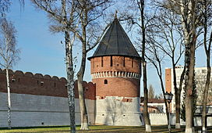
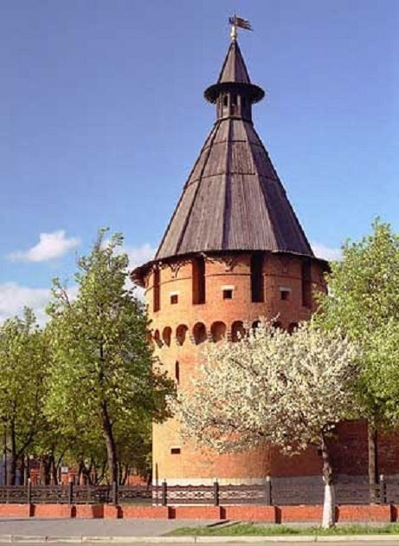
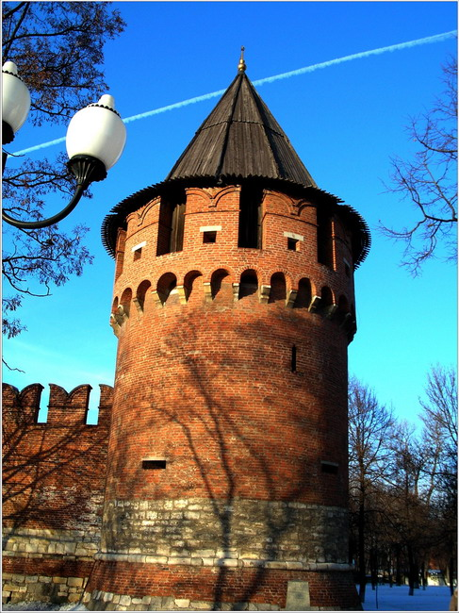
Круглые башни КРЕМЛЯ
СПАССКАЯ
ИВАНОВСКАЯ
НАУГОЛЬНАЯ
4. НИКИТСКАЯ

Slide 16
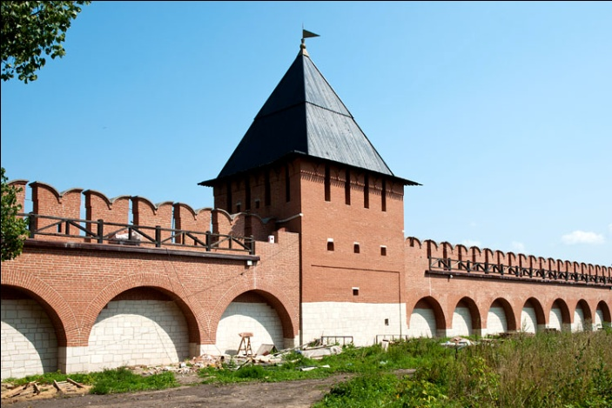
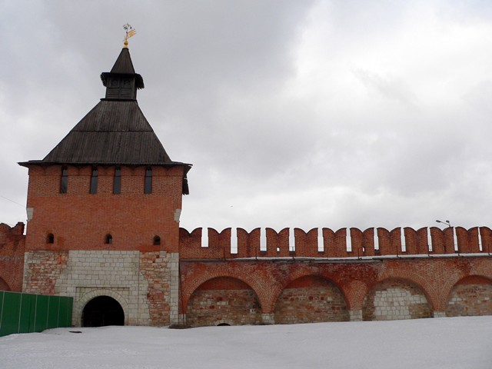
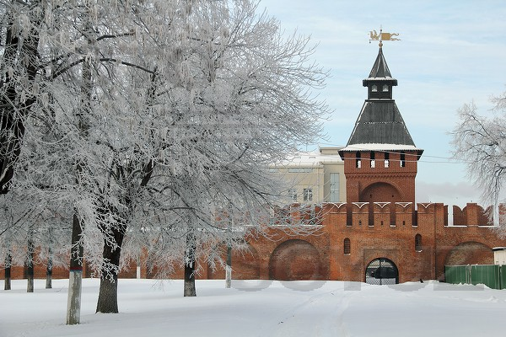
Прямоугольные башни Кремля
Башня ивановских ворот
Башня водяных ворот
Башня на погребу
Пятницких ворот

Slide 17
Башня Одоевских ворот

Slide 18
Успенский собор и колокольня

Slide 19
Богоявленский собор

